Slide 1
ФГАОУ ВО «РОССИЙСКИЙ УНИВЕРСИТЕТ ДРУЖБЫ НАРОДОВ» МЕДИЦИНСКИЙ ИНСТИТУТ
аспирантура по направлению подготовки «31.06.01 Клиническая медицина» по профилю: 14.01.09 "Инфекционные болезни"
Москва. 2022-2023

Slide 2
ИСТОРИЯ КАФЕДРЫ:
Кафедра Создана в январе 1965 г. на базе Инфекционной клинической больницы № 2

Slide 3
КАФЕДРА СЕГОДНЯ Заведующий кафедрой с 2010 г.
Галина Михайловна Кожевникова
Д.м.н., профессор

Slide 4
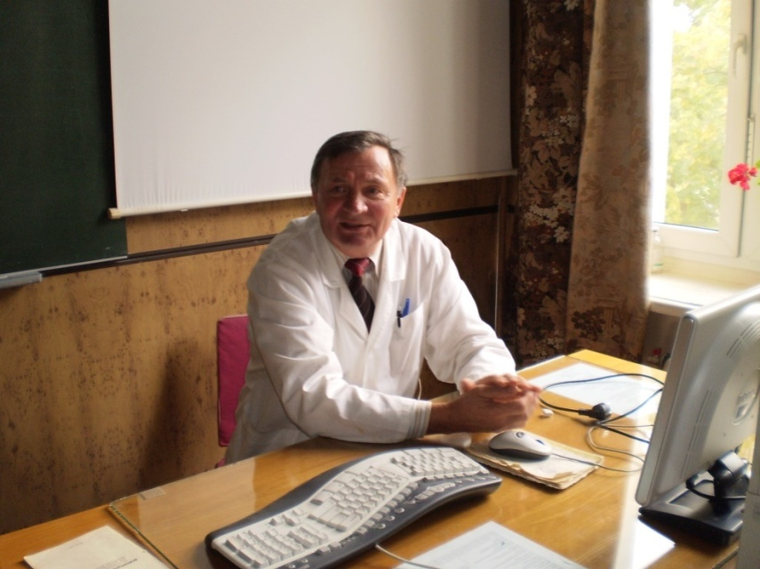
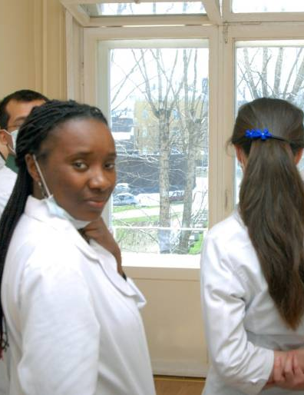
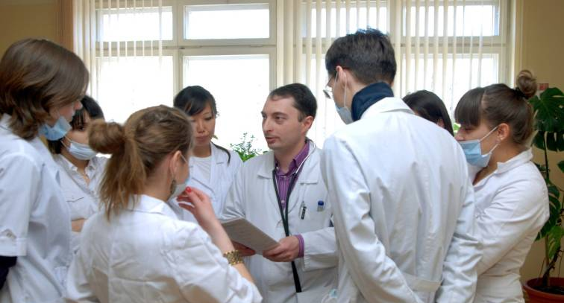
Сотрудники кафедры – выпускники РУДН
ДОЦЕНТ, К.М.Н., ПОЛОВИНКИНА Н.А.
ДОЦЕНТ, К.М.Н., ГОЛУБ В.П.
ДОЦЕНТ, К.М.Н., ВОЗНЕСЕНСКИЙ В.П.
СТ. ПРЕПОДАВАТЕЛЬ – БАРЫШЕВА И.В.

Slide 5
Формы обучения в аспирантуре
ОЧНАЯ
ЗАОЧНАЯ
3 года
Бюджет
Контракт
4 года

Slide 6
Порядок проведения и оценивания вступительного испытания
Вступительные испытания проводятся в письменной форме по билетам
Экзаменационный билет содержит четыре вопроса, на которые необходимо дать развернутый письменный ответ
На выполнение экзаменационной работы отводится 60 минут
Ответ на каждый вопрос оценивается в 25 баллов; общая оценка дается по 100 бальной системе

Slide 7
Организация учебного процесса

Slide 8
Организация учебного процесса
В течение учебного года раз в две недели проводятся кафедральные собрания, посещение которых аспирантами обязательно
Ежегодный отчет аспиранта кафедре о проделанной работе в конце каждого года обучения
Аспиранты проходят промежуточную аттестацию каждый семестр
По окончанию обучения (выпускной курс) аспиранты проходят государственную итоговую аттестацию

Slide 9
ИЗУЧАЕМЫЕ ПРОФИЛЬНЫЕ ДИСЦИПЛИНЫ
Актуальные и социально-значимые инфекционные болезни
Принципы и методы диагностики, лечение инфекционных больных
Вирусные, бактериальные, паразитарные болезни
Дифференциальная диагностика инфекционных болезней
Методология научных исследований

Slide 10
Педагогическая и научная работа

Slide 11
Выбор темы и научного руководителя
Аспирант самостоятельно выбирает научного руководителя
Свободный выбор темы диссертационного исследования с учетом научного интереса аспиранта
Приветствуется инициатива аспиранта в выборе темы собственного диссертационного исследования

Slide 12
НАУЧНАЯ РАБОТА КАФЕДРЫ: основные направления
Перспективы лечения и ведения пациентов с социально-значимыми инфекционными заболеваниями, включая ВИЧ-инфекцию и туберкулез
Разработка современных алгоритмов по диагностике и лечению больных с «завозными», паразитарными, протозойными заболеваниями
Перспективы изучения новых и «возвращающихся» инфекций: COVID-19 и других
Проведение научно-практических конференций, вебинаров, круглых столов
Организация конкурса научных работ аспирантов

Slide 13
Чему аспирант научится:
Самостоятельному преподаванию студентам
Организовывать работу учебно-педагогического процесса
Разрабатывать методические материалы и рекомендации
Писать научные статьи
Представлять результаты своей работы на научно-практических конференциях

Slide 14
КЛИНИЧЕСКИЕ И УЧЕБНЫЕ БАЗЫ
КЛИНИЧЕСКАЯ ИНФЕКЦИОННАЯ БОЛЬНИЦА №2 ДЗ Г. МОСКВА
7 ИНФЕКЦИОННЫХ ОТДЕЛЕНИЙ/420 КОЕК
МОСКОВСКИЙ ГОРОДСКОЙ ЦЕНТР ПРОФИЛАКТИКИ И БОРЬБЫ СО СПИДОМ

Slide 15
КЛИНИЧЕСКИЕ И УЧЕБНЫЕ БАЗЫ
КЛИНИЧЕСКАЯ ИНФЕКЦИОННАЯ БОЛЬНИЦА №1 ДЗ Г. МОСКВА
Профили инфекционной патологии:
воздушно-капельные
вирусно-бактериальные
детские инфекции
нейро-инфекции
особо опасные и другие
ГЕПАТОЦЕНТР

Slide 16
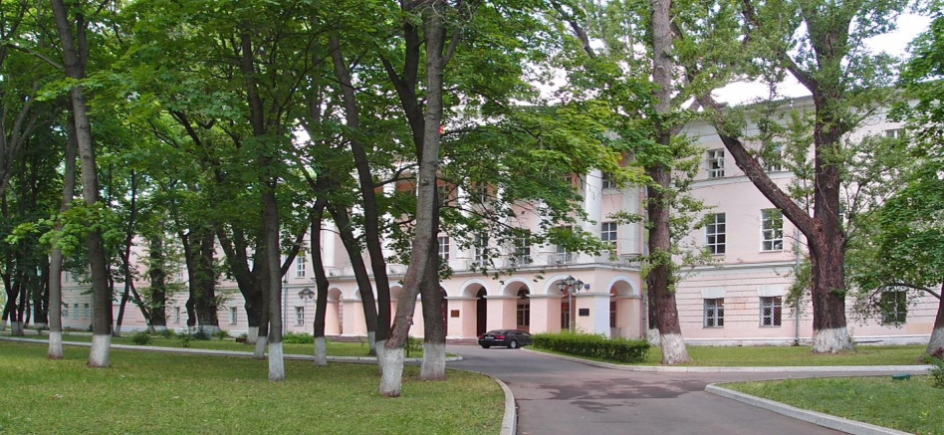
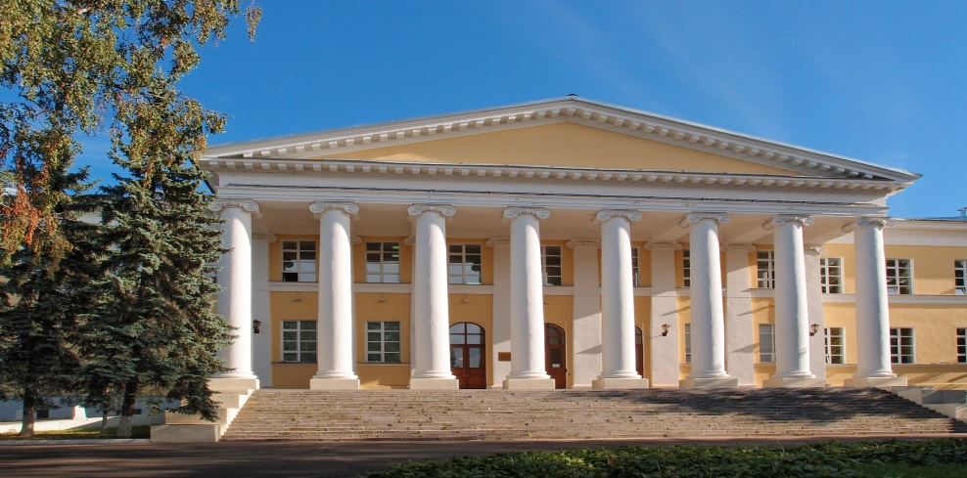
КЛИНИЧЕСКИЕ И УЧЕБНЫЕ БАЗЫ
НМИЦ ФТИЗИОПУЛЬМОНОЛОГИИ И ИНФЕКЦИОННЫХ ЗАБОЛЕВАНИЙ МЗ РФ
Специализированная помощь по направлению «фтизиатрия»
Дифференциально-диагностическое отделение для ВИЧ-положительных пациентов

Slide 17
КЛИНИЧЕСКИЕ И УЧЕБНЫЕ БАЗЫ
H-CLINIC
Лечебно-диагностическая помощь по профилям инфекционной патологии:
герпесвирусная инфекция
инфекция, вызванная вирусом папилломы человека
вирусные гепатиты
ВИЧ-инфекция
внутриутробные, паразитарные и другие инфекционные заболевания

Slide 18
ВЫПУСКНИКИ АСПИРАНТУРЫ НАХОДЯТ ПРИМЕНЕНИЕ В РАЗЛИЧНЫХ СФЕРАХ
Востребованы в различных сферах, связанных с медицинской наукой и практикой
Продолжают научно-исследовательскую, преподавательскую и врачебную деятельность в Москве и других регионах:
В высших медицинских учебных заведениях
В медицинских учреждениях постдипломного образования
В учреждениях практического здравоохранения

Slide 19
РЕГИОНЫ МИРА ГДЕ РАБОТАЮТ ВЫПУСКНИКИ/АСПИРАНТЫ КАФЕДРЫ ИНФЕКЦИОННЫХ БОЛЕЗНЕЙ РУДН

Slide 20
Контактные лица
Тетова Вера Борисовна ‒‒ к.м.н., доцент кафедры инфекционных болезней с курсами эпидемиологии и фтизиатрии, ответственная за работу с аспирантами E-mail: tetovera@yandex.ru

Slide 21
«Расти вверх будет только тот, кто не боится делать выбор» (Джордж Элиот) ВЫБОР ЗА ВАМИ! ЖДЕМ ВАС!

